Slide 1
嵌入式系统
第三讲 Linux & Android

Slide 2

本节提要
1
嵌入式Linux概述
2
嵌入式Linux开发
3
Android概述
4
Android开发

Slide 3
一、嵌入式Linux的概述
嵌入式Linux(Embeded Linux)是指对Linux经过小型化裁剪后，能够固化在容量较小的存储器芯片或单片机中，应用于特定嵌入式场合的专用Linux操作系统。
嵌入式Linux的开发和研究是目前操作系统领域的一个热点。

Slide 4
1、嵌入式Linux的优势
Linux系统开源并且免费，内核完全开放
Linux具有广泛的硬件支持特性，适应于多种CPU和多种硬件平台
具备一整套完善的开发编译环境
遵循通用国际标准POSIX，并且在所有的硬件平台上都是同一套C代码，方便应用程序的移植
功能强大

Slide 5
Linux2.6及以上内核在实时上的突破：
(1)抢占式内核
(2)高效的进程调度算法

Slide 6
本节提要
1
嵌入式Linux概述
2
嵌入式Linux开发
3
Android概述
4
Android开发

Slide 7
二、嵌入式linux开发
最小的嵌入式 Linux 系统需要三个基本元素：
  系统引导实用程序
  Linux内核:由内存管理、进程管理和驱动程序等构成
  文件系统：libc、busybox

Slide 8
嵌入式系统的图形用户界面(GUI)
MicroWindows/NanoX
  开放源码
  无任何硬件加速能力
  图形引擎中存在许多低效算法
  代码质量较差
Qt/Embedded
  - 低的程序效率、大的资源消耗
MiniGUI
OpenGUI

Slide 9
嵌入式Linux的一般开发步骤：
建立交叉编译环境（gcc, g++, as, ld, glibc）
系统引导（bootloader）
精简内核（kernel）
驱动程序开发
嵌入式文件系统
  目录和文件（组织分类）
  常用操作命令（cd, ls, cp, tar, cat）
应用界面开发：将X-Window换成MicroWindows等适合的图形系统

Slide 10
1、 Linux交叉编译环境
GNU Binutils
  GNU Binutils 的主要工具有两个，一个是连接程序ld，另外一个是汇编程序as。其主要目的是为GNU 系统，提供汇编和连接工具。
GNU GCC
  GNU GCC 主要是为GNU 系统提供C 编译器。现在支持多种语言，这其中包括C/C++、Fortran、Java、Objective-C、甚至还有Ada。
GNU GLibc
  用于定义系统调用和其它一些基本的函数调用。

Slide 11
交叉编译环境的建立：
第一步，取得Binutils、GCC、Glibc 的源码。
第二步，配置并编译Binutils 取得我们所需要的汇编和连接程序。
第三步，配置并编译GCC 源码生成GCC 编译器。一般是C 编译器首先生成，然后以这个为基础在结合下一步要生成的Glibc 的C 函数库，再编译生成其它编译器。
第四步，配置并编译Glibc函数库。
第五步，再次配置和编译GCC 源码，生成其它语言的编译器，如C++编译器等。

Slide 12
2、 精简Linux内核
构造内核的常用命令包括：
make config、menuconfig
make dep、clean
make zImage、bzImage
make modules、modules_install
Vmlinux：未压缩的Linux内核
zImage：经zlib压缩的Linux内核
bzImage：压缩更小的Linux内核
Systems.map：内核符号地址

Slide 13
Linux 驱动程序
Linux设备驱动的特点是可以以模块的形式加载各种设备类型 。
因为嵌入式设备往往具有大量的独有外设，开发人员需要把很多精力放在设备驱动方面。
在Linux系统里，设备驱动程序提供一组入口点，它们由一个结构在设备驱动程序初始化的时候向系统进行登记，以便系统在适当的时候调用。Linux系统里，通过调用register_ chrdev 向系统注册字符型设备驱动程序。

Slide 14
添加驱动程序
直接修改系统核心的源代码，把设备驱动程序加进核心里
把设备驱动程序作为可加载的模块，由系统管理员动态地加载它，使之成为核心的一部分。

Slide 15
驱动程序模块
Linux中，模块可以用C语言编写，用gcc编译成目标文件（不进行链接，作为*.ko文件存在）。为此需要在gcc命令行里加上-c的参数。在成功地向系统注册了设备驱动程序后（调用register_chrdev），就可以用mknod命令来把设备映射为一个特别文件。其它程序需要使用这个设备的时候，对此特别文件进行操作。

Slide 16
Linux设备驱动程序的代码结构大致可以分为如下几个部分：
  驱动程序的注册与注销
  设备的打开与释放
  设备的读写操作
  设备的控制操作
  设备的中断和轮询处理。

Slide 17
注册
  register_chrdev( )；//在～fs/devices.c
  register_blkdev( )；//在～fs/block_dev.c
注销
  unregister_chrdev( )
  unregister_blkdev( )

Slide 18
打开/释放/读/写/控制接口
struct file_operations { struct module *owner; loff_t (*llseek) (struct file *, loff_t, int); ssize_t (*read) (struct file *, char *, size_t, loff_t *); ssize_t (*write) (struct file *, const char *, size_t, loff_t *); int (*readdir) (struct file *, void *, filldir_t); unsigned int (*poll) (struct file *, struct poll_table_struct *); int (*ioctl) (struct inode *, struct file *, unsigned int, unsigned long); int (*mmap) (struct file *, struct vm_area_struct *); int (*open) (struct inode *, struct file *); int (*flush) (struct file *); int (*release) (struct inode *, struct file *); int (*fsync) (struct file *, struct dentry *, int datasync); int (*fasync) (int, struct file *, int); int (*lock) (struct file *, int, struct file_lock *); ssize_t (*readv) (struct file*, const struct iovec*, unsigned long, loff_t *); ssize_t (*writev) (struct file*, const struct iovec*, unsigned long, loff_t *); ssize_t (*sendpage) (struct file *, struct page *, int, size_t, loff_t *, int); unsigned long (*get_unmapped_area)(struct file *, unsigned long, unsigned long, unsigned long, unsigned long); };

Slide 19
Linux内核将通过file_operations结构访问驱动程序提供的函数
字符设备的读写直接使用函数read( )和write( )
块设备需要调用函数block_read( )和block_write( )
ioctl( )的用法与具体设备密切关联，因此需要根据设备的实际情况进行具体分析

Slide 20
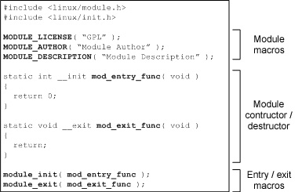
Linux 2.6模块：

Slide 21
嵌入式Linux文件系统
Linux支持ext2、ext3、vfat、ntfs、iso9660、jffs、romfs和nfs等多种文件系统，为了统一管理，Linux引入了虚拟文件系统VFS (Virtual File System)，为各类文件系统提供一个统一的操作界面和应用编程接口。
在嵌入式Linux应用中，主要的存储设备为RAM(DRAM, SDRAM)和ROM(常采用FLASH存储器)，常用的基于存储设备的文件系统类型包括：jffs2, yaffs, cramfs, ubifs等。

Slide 22
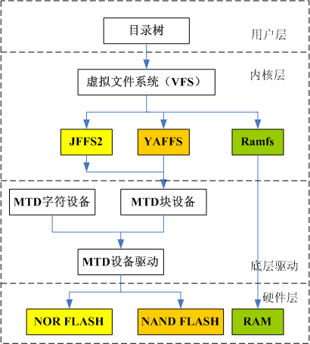

Slide 23
Jffs2： 日志闪存文件系统版本2 (Journalling Flash FileSystem v2)
主要用于NOR型闪存，基于MTD驱动层。
特点：可读写的、支持数据压缩的、基于哈希表的日志型文件系统，并提供了崩溃/掉电安全保护，提供“写平衡”支持等。
缺点：当文件系统已满或接近满时，因为垃圾收集的关系而使jffs2的运行速度大大放慢。

Slide 24
yaffs：
yaffs/yaffs2是专为嵌入式系统使用NAND型闪存而设计的一种日志型文件系统。与jffs2相比，它减少了一些功能(例如不支持数据压缩)，所以速度更快，挂载时间很短，对内存的占用较小。
yaffs与yaffs2的主要区别在于，前者支持NOR闪存，后者支持NAND闪存。同时，yaffs2在内存空间占用、垃圾回收速度、读/写速度等方面均有大幅提升。

Slide 25
Cramfs：Compressed ROM File System
Cramfs文件系统以分页压缩的方式存放
在运行时解压缩 ，只针对目前实际读取的部分分配内存，尚没有读取的部分不分配内存空间，当读取的代码不在内存时，Cramfs文件系统自动计算压缩后的代码所存的位置，再即时解压缩到RAM中。
速度快，效率高，其只读的特点有利于保护文件系统免受破坏，提高了系统的可靠性，Cramfs在嵌入式系统中应用广泛。
只读属性也成了它的一大缺陷，但同时也是优点 。

Slide 26
Linux根文件系统rootfs
Linux 中，根文件系统是必不可少的。PC 上主要实现有 ramdisk 和直接挂载 HD(Harddisk，硬盘) ；嵌入式中一般不从 HD 启动，而是从 Flash 启动，最简单的方法是将 rootfs 装载 到 RAM 的 RAMDisk，稍复杂的就是 直接从Flash 读取的 Cramfs，更复杂的是在 Flash 上分区，并构建 JFFS2 等文件系统。

Slide 27
根文件系统的制作，建一个包含基本文件的目录：
（1）mkdir bin dev etc lib proc sbin tmp usr var
（2）ln -fs bin/busybox linuxrc(使用busybox)
（3）将系统 /dev 把所有的device打一个包，拷贝到 dev下面(最省事的做法)；或者使用mknod来自己建所需要的device
（4）将编译好的busybox拷贝到/bin下面，除了busybox外，所有其他的命令都是他的link
ash chgrp clear dd echo fgrep gzip ip ls modprobe mv ping pwd sed stty tar true zcat busybox chmod cp df egrep grep hostname kill mkdir more netstat ping2file rm sh sync tftp umount cat chown date dmesg false gunzip ifconfig ln mknod mount pidof ps rmdir sleep sysinfo touch uname

Slide 28
（5）同样/sbin下面也是busybox的link
halt ifconfig init insmod klogd losetup lsmod mkswap modprobe reboot rmmod route swapoff swapon
（6）同样/usr/bin下面也是busybox的link
basename dirname env free id logger reset tail tr tty uptime which xargs
awk cut du expr head killall mkfifo sort test traceroute uniq wc whoami yes

Slide 29
（7）Lib目录：将编译环境的target目录中需要的lib文件(最基本的libc, ld等等)先用strip压缩，必须同样做跟target/lib里面一样的link。 然后根据特定的应用加相应的lib,不要把不用的加进去，lib比较占空间。
（8）/etc下面加上需要的配置文件，最最重要的是rcS
（9）生成一个cramfs
mkcramfs -r $(FS1_DIR) $(FS_NAME)

Slide 30
Linux的引导技术
PC Linux的启动
IBM系列PC在电源打开后，由内存中地址FFFF:0000开始执行(这个地址一定在ROM BIOS中，ROM BIOS一般是在FE000h到FFFFFh中)，而此处的内容则是一个jump指令，jump到另一个位于ROM BIOS中的位置，开始执行一系列的动作。
紧接着系统测试码之后，控制权会转移给ROM中的启动程序(ROM bootstrap routine)。这个程序会将磁盘上的第0轨第0扇区（MBR）读入内存物理地址07C0:0000。MBR上的内容是Linux的bootloader程序的第一阶段。
读取磁盘上后面阶段的代码并执行，加载Linux的核心到内存，并设置核心的产生，然后跳转到核心运行。
（lilo，grub，syslinux）

Slide 31
LFS
Linux From Scratch
http://www.linuxfromscratch.org/lfs

Slide 32
嵌入式 Boot Loader
大多数Boot Loader分为两大部分：
  阶段1实现依赖于CPU体系结构的代码
  阶段2实现一些复杂的功能，支持下载等
Boot Loader阶段1
1）硬件设备初始化
  屏蔽所有的中断
  设置CPU的速度和时钟频率
  RAM初始化
  初始化LED
  关闭CPU内部指令／数据Cache

Slide 33
2）为加载阶段2准备RAM空间
  -除了阶段2可执行映象的大小外，还必须把堆栈空间也考虑进来
  -必须确保所安排的地址范围是可读写的RAM空间
3）拷贝阶段2到RAM中
4）设置堆栈指针sp
5）跳转到阶段2的C入口点
Boot Loader 的 阶段2 可执行映象刚被拷贝到 RAM 空间时的系统内存布局，如下图：

Slide 34
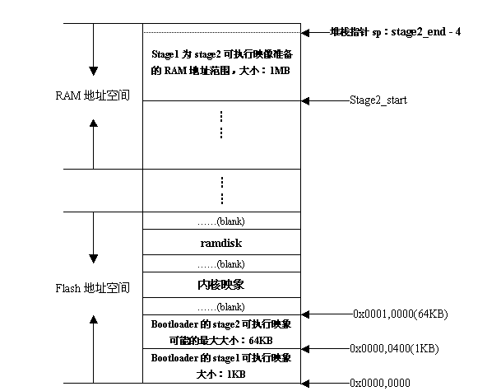

Slide 35
Boot Loader阶段2
1）初始化本阶段要使用到的硬件设备
  初始化至少一个串口，以便和终端用户进行I/O输出信息
  初始化计时器等

Slide 36
2）检测系统的内存映射
  内存映射的描述
  可以用如下数据结构来描述RAM地址空间中的一段连续的地址范围：
  内存映射的检测
typedef struct memory_area_struct { u32 start; /* 内存空间的基址 */ u32 size; /* 内存空间的大小 */ int used; } memory_area_t;

Slide 37
3）加载内核映像和根文件系统映像
  规划内存占用的布局
    内核映像所占用的内存范围
    根文件系统所占用的内存范围
  从Flash上拷贝

Slide 38
4）设置内核的启动参数
  标记列表(tagged list)的形式来传递启动参数，启动参数标记列表以标记ATAG_CORE开始，以标记ATAG_NONE结束
  嵌入式Linux系统中，通常需要由Boot Loader设置的常见启动参数有：ATAG_CORE、ATAG_MEM、ATAG_CMDLINE、ATAG_RAMDISK、ATAG_INITRD

Slide 39
5）调用内核
  CPU寄存器的设置：
    R0＝0；
    R1＝机器类型ID；关于机器类型号，可以参见：
    linux/arch/arm/tools/mach-types。
    R2＝启动参数标记列表在RAM中起始基地址；
  CPU 模式：
    必须禁止中断（IRQs和FIQs）；
    CPU必须SVC模式；
  Cache和MMU的设置：
    MMU必须关闭；
    指令Cache可以打开也可以关闭；
    数据Cache必须关闭；

Slide 40
本节提要
1
嵌入式Linux概述
2
嵌入式Linux开发
3
Android概述
4
Android开发

Slide 41
Android 系统介绍
Android 是 Google 开发的基于 Linux 平台的、开源的、智能手机操作系统。在技术上的优势主要有以下几点:
  全开放智能手机平台
  多硬件平台的支持
  使用众多的标准化技术
  核心技术完整,统一
  完善的开发环境和文档
  完善的辅助开发工具

Slide 42











Android 系统历史
Android 4.2 Jelly Bean（果冻豆）
Android 4.1 Jelly Bean（果冻豆）
Android 4.0 Ice Cream Sandwich（冰激凌三明治）
Android 3.0Honeycomb（蜂巢）
Android 2.3Gingerbread（姜饼）
Android 2.2/2.2.1Froyo（冻酸奶）
Android2.0/2.0.1/2.1Eclair（松饼）
Android 1.6Donut（甜甜圈）
Android 1.5 Cupcake（纸杯蛋糕）
Android1.1 Robot(机器人)

Slide 43
重要版本
Android 1.1 2008.9
Android 2.3（Gingerbread 姜饼）2010.12
Android 4.1（Jelly Bean 果冻豆）2012.10

Slide 44
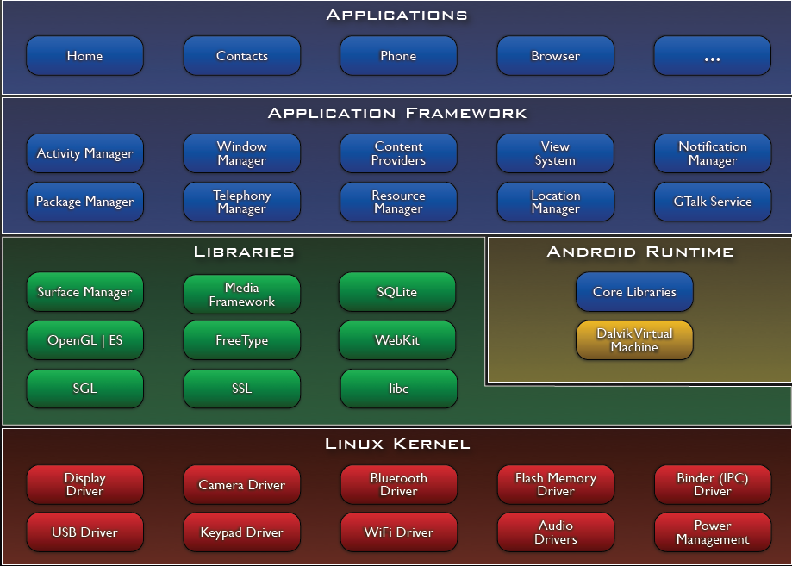
Android 系统架构

Slide 45
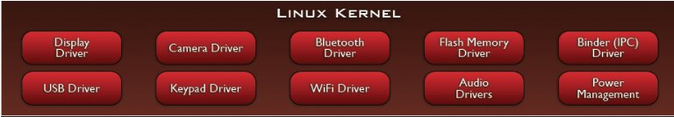
Android 内核
Linux kernel 2.6 或 3.0(Android 4.0)以上
依赖 Linux kernel 提供的核心服务,比如内存管理、进程管理、网络、硬件驱动等
新增加了自己的模块：
  Binder(IPC)，电源管理，日志模块
  匿名共享内存ashmem 等等

Slide 46
Android 内核驱动模块1
Linux设备驱动的特点是可以以模块的形式加载各种设备类型（字符设备，块设备，网络设备）。
因为嵌入式设备往往具有大量的独有外设，所以开发人员需要编写自己的设备驱动。
设备驱动程序提供一组入口函数，组织在一个结构中，在设备驱动程序初始化的时候向系统进行登记，以便系统在适当的时候调用。

Slide 47
Android 内核驱动模块2
struct file_operations { struct module *owner; loff_t (*llseek) (struct file *, loff_t, int); ssize_t (*read) (struct file *, char *, size_t, loff_t *); ssize_t (*write) (struct file *, const char *, size_t, loff_t *); int (*readdir) (struct file *, void *, filldir_t); unsigned int (*poll) (struct file *, struct poll_table_struct *); int (*ioctl) (struct inode *, struct file *, unsigned int, unsigned long); int (*mmap) (struct file *, struct vm_area_struct *); int (*open) (struct inode *, struct file *); int (*flush) (struct file *); int (*release) (struct inode *, struct file *); int (*fsync) (struct file *, struct dentry *, int datasync); int (*fasync) (int, struct file *, int); int (*lock) (struct file *, int, struct file_lock *); ssize_t (*readv) (struct file *, const struct iovec *, unsigned long, loff_t *); ssize_t (*writev) (struct file *, const struct iovec *, unsigned long, loff_t *); ssize_t (*sendpage) (struct file *, struct page *, int, size_t, loff_t *, int); unsigned long (*get_unmapped_area)(struct file *, unsigned long, unsigned long, unsigned long, unsigned long); };

Slide 48
Android 内核驱动模块3
通过调用register_chrdev 向系统注册字符型设备驱动程序;
字符设备的打开open( )和释放release( );
字符设备的读写直接使用函数read( )和write( ) ;
ioctl( )的用法与具体设备密切关联，因此需要根据设备的实际情况进行具体分析

Slide 49
Android 内核驱动模块4

Slide 50
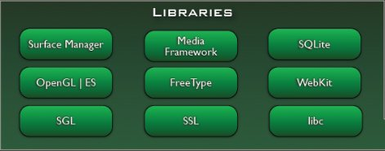
Android 本地库
Android自己的C/C++库；
大量第三方开源的C/C++库；
被android的上层组件使用；

Slide 51
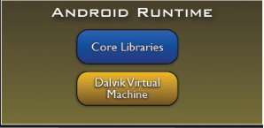
Android Runtime(运行时环境)
Java基础类库实现
Dalvik 虚拟机
  比标准的Java虚拟机效率高，运行快.
  需要使用dx工具把标准的java字节码(.class文件)转换为 Android字节码(保存在.dex 文件中)，才能运行.

Slide 52
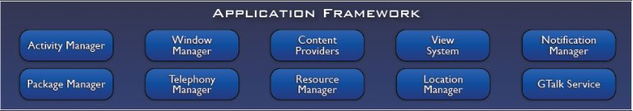
Android 应用层框架
管理程序，系统级别的服务
用Java语言编写
运行在Dalvik 虚拟机上

Slide 53

Android 应用程序
核心应用程序,例如联系人,电子邮件,电话,浏览器,日历,地图, ...
用户自己的程序；
Java语言编写，运行在Dalvik 虚拟机上；
通过Java API访问Android应用层框架
通过Jni访问C/C++本地库

Slide 54
Android 进程模型
每一个 Android 应用都运行在一个 Dalvik 虚拟机实例里,而每一个虚拟机实例都是一个独立的进程空间；
Zygote 就是虚拟机程序，同时也是一个虚拟机实例的孵化器，每当系统要求执行一个Android 应用程序，Zygote 就会 fork 出一个子进程来执行该应用程序：
  Zygote 进程是在系统启动时就运行，完成各种初始化工作和预置类库的加载.
  在系统需要一个新的虚拟机实例时,Zygote 通过复制自身，最快速的提供.
  对于系统依赖的大量动态库，所有虚拟机实例都可以共享，大大节省了内存开销.

Slide 55
Android 安全机制1
Android 是一个多进程系统,在这个系统中,应用程序会在自己的进程中运行。
应用程序之间的安全性通过 Linux 本身的安全机制实现：
  每一个 Android 应用程序都会在安装时分配一个独有的用户ID
  通过文件权限来实现应用程序文件的安全性
  可以在配置文件AndroidManifest.xml中申明共用同一个用户ID

Slide 56
Android 安全机制2
更细化的安全特性是通过"Permission"机制对特定的进程的特定的操作进行限制
  一个应用程序的进程就是一个安全的沙盒。在默认的情况下，它不能获取其他应用程序信息，除非显式地声明了“permissions”
  应用程序需要的那些“permissions”是静态的，在配置文件AndroidManifest.xml中声明,所以他们会在程序安装时被知晓,并不会再改变。

Slide 57
Android 安全机制3
所有的 Android 应用程序安装包(apk文件)必须用证书进行签名认证,而这个证书的私钥是由开发者保有的。该证书可以用以识别应用程序的作者。该证书也不需要 CA 签名认证(注:CA 就是一个第三方的证书认证机构)
Android 应用程序允许而且一般也都是使用 self- signed 证书(即自签名证书)
证书是用于在应用程序之间建立信任关系,而不是用于控制程序是否可以安装。
签名影响安全性的最重要的方式是通过决定谁可以进入基于签名的 permisssions，以及谁可以共享用户ID。

Slide 58
Android 启动流程
init进程，它是第一个由内核启动的用户级进程
  解析配置文件Init.rc，Init.marvell.rc启动基本的本地系统服务
    servicemanamger
    zygote
Servicemanager和zygote进程就奠定了Android的基础，Zygote这个进程起来才会建立起真正的Android运行空间。
启动其他的Java服务管理程序
启动桌面应用程序

Slide 59
本节提要
1
嵌入式Linux概述
2
嵌入式Linux开发
3
Android概述
4
Android开发

Slide 60
Android NDK开发环境（C/C++语言）
用C/C++语言编写并生成本地动态库；
将动态库打包到Java程序包中(apk)；
Java程序通过JNI(Java Native Interface)调用动态库中的函数；
NDK提供：
  交叉编译器，调试工具；
  C标准库(libc)、标准数学库(libm)、压缩库(libz)、Log库(liblog)等，及其头文件；
  自动编译的工具；

Slide 61
Android SDK 开发环境（Java语言）
JDK 1.5 或者 JDK 1.6
Android SDK(Software Development Kit)
Eclipse 集成开发环境+ADT(Android Development Tools)插件

Slide 62
Android SDK 开发环境
Android SDK提供了在Android平台上使用Java语言进行Android应用开发必须的工具和API库
  Java应用层框架API库
  模拟器(arm虚拟机)
  辅助工具：ADB(调试工具)、AAPT(生成APK)、DX(编译工具)、DDMS(调试窗口)
  开发文档

Slide 63
Android SDK 开发环境
ADT 的功能如下:
可以从 Eclipse IDE 内部访问Android SDK开发工具的功能--屏幕截图、端口转发(port-forwarding)、设置断点、观察线程和进程信息。
提供了一个新的项目向导(New Project Wizard)，帮助你快速生成和建立起新 Android 应用程序所需的最基本文件。
提供了一个 Android 代码编辑器,可以帮助你为 Android manifest 和资源文件编写有效的 XML。

Slide 64
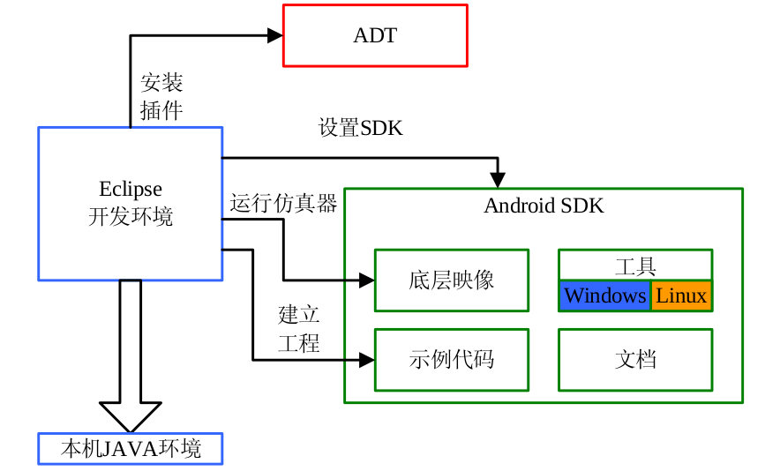
Android SDK 开发环境

Slide 65
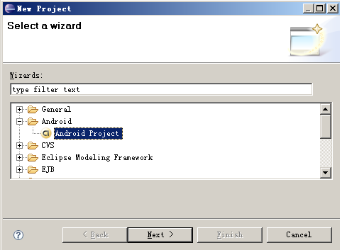
Android 开发示例
打开eclipse，新建android项目工程:
点击File→New→Project，在项目列表中展开Android目录，选择Android Project，如图：

Slide 66
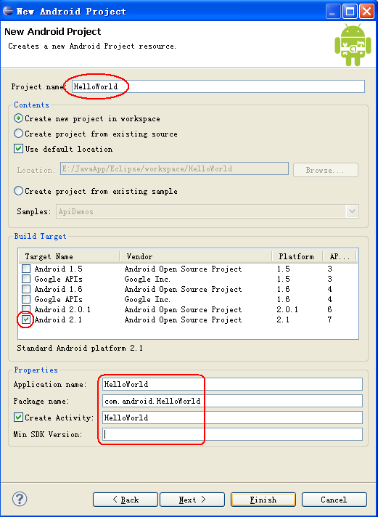

Slide 67

Android 开发示例
在项目上右键点击run as →Android application，如下图：

Slide 68
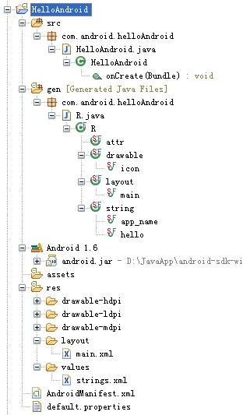
Android 开发示例--程序结构

Slide 69
Android 开发示例--程序结构
src目录： java原代码存放目录
gen目录：该目录中存放所有由Android开发工具自动生成的文件。目录中最重要的就是R.java文件。 这个文件由Android开发工具自动产生的。Android开发工具会自动根据你放入res目录的xml界面文件、图标与常量，同步更新修改R.java文件。正因为R.java文件是由开发工具自动生成的，所以我们应避免手工修改R.java。R.java在应用中起到了字典的作用，它包含了界面、图标、常量等各种资源的id，通过R.java，应用可以很方便地找到对应资源。另外编绎器也会检查R.java列表中的资源是否被使用到，没有被使用到的资源不会编绎进软件中，这样可以减少应用在手机占用的空间。
res目录：资源(Resource)目录，在这个目录中我们可以存放应用使用到的各种资源，如xml界面文件，图片或数据。
AndroidManifest.xml文件：程序描述文件
这个文件列出了应用程序所提供的功能，在这个文件中，你可以指定应用程序使用到的服务(如电话服务、互联网服务、短信服务、GPS服务等等)。另外当你新添加一个Activity的时候，也需要在这个文件中进行相应配置，只有配置好后，才能调用此Activity。
default.properties 文件：项目环境信息，一般是不需要修改此文件

Slide 70
Android 开发示例--activity
Activity是android应用程序的一个组件,一个应用程 序中也可以包含若干个Activity。
Activity也可以理解为一个窗口界面或控件的容器，一个Activity中可以放置很多控件。
每一个Activity都需要在AndroidMainfest.xml文件中当中进行描述

Slide 71
Android 开发示例--activity
<?xml version="1.0" encoding="utf-8"?>
<manifest xmlns:android="http://schemas.android.com/apk/res/android"
package="com.android.helloworld">
<application android:label="HelloWorld">
<activity android:name="HelloWorld">
<intent-filter>
<action android:name="android.intent.action.MAIN"/>
<category android:name="android.intent.category.LAUNCHER"/>
</intent-filter>
</activity>
</application>
</manifest>

Slide 72
Android 开发示例--activity
activity的包 名 定 义 为 com.android.helloworld, 表 示 将 从 src 目 录 的
com/android/helloworld中寻找程序中的 Java 源代码。
activity名称将被定义为 Helloworld,表示活动的代码是上述源代码目录中的 Helloworld.java 文件。
intent-filter 中的内容指定了程序的启动方式,这里 category中的 android.intent.category.LAUNCHER 表示活动将在 Android 的桌面(Android 默认的桌面程序名称也是LAUNCHER)上出现。
指定 application 的 android:label 为"HelloWorld", 这和桌面图标下面的文字以及活动启动后上面的标题文字是一致的。
本例没有指定图标,所以桌面上的图标使用的是默认图标。

Slide 73
Android 开发示例--activity
Java文件源代码
package com.example.android.helloactivity; // 定义包名
import android.app.Activity; // 引入包含的包
import android.os.Bundle;
public class HelloWorld extends Activity {
public HelloWorld() { }
@Override
public void onCreate(Bundle savedInstanceState) {
super.onCreate(savedInstanceState);
setContentView(R.layout.main); // 使用 main.xml 布局文件
}
}

Slide 74
Android 开发示例--布局文件
<?xml version="1.0" encoding="utf-8"?>
<LinearLayout xmlns:android="http://schemas.android.com/apk/res/android"
android:orientation="vertical"
android:layout_width="fill_parent"
android:layout_height="fill_parent"
>
<TextView
android:layout_width="fill_parent"
android:layout_height="wrap_content"
android:text="hello world！"
/>
</LinearLayout>

Slide 75
Android 开发示例--编译打包

Slide 76
Android 开发示例--运行
在GUI 界面中启动应用程序
在命令行终端启动应用程序
  adb shell 连接android模拟设备或真实设备
  am start -n {包名}/{包名}.活动名

Slide 77
结束

